Slide 1
LE PARTAGE DU MONDE, de l’an 200 av. JC à nos jours
Esquisse d’une histoire géopolitique universelle
Mardi 25 novembre 2025 (3/14)
8ème période : 1815-1914
Europe et Russie à la conquête de l’Orient et de l’Asie
1206-1818 : L’Orient avant l’impérialisme européen

Slide 2
8ème période : 1815-1914
Europe et Russie à la conquête de l’Orient et de l’Asie
1800-1907 : En Orient, le Grand Jeu russo-britannique
Empire ottoman et Balkans ; Caucase et Perse ; Afghanistan ; Inde britannique ; En Asie centrale, Turkestan russe et Xinjiang chinois
1206-1818 : L’Orient avant l’impérialisme européen
A) 1206-1368 : Le XIIIe siècle : L’Empire mongol unifie l’Orient
1) 1206-1227 : Conquêtes de Gengis Khan ; A sa mort, nouvelles conquêtes : quatre ulus, ou royaumes, apparaissent
2) 1234-1368 : L’Empire chinois des Yuan, incluant la steppe mongole au nord et le Tibet au sud-ouest
3) 1256-1335 : L’Ilkhanat de Perse-Mésopotamie ; Dans le monde arabe, seule l’Egypte des Mamelouks résiste et Le Caire supplante Bagdad
4) 1243(-1502) : Au nord de la mer Caspienne, la Horde d’or de la steppe, incluant les principautés russes vassales
5) 1220-1334 : Au centre de l’Asie, le Djaghataï
6) 1206(-1398) : En Inde du Nord, naissance du sultanat de Delhi, qui comme l’Egypte des Mamelouks, échappe malgré des attaques, à la tornade mongole

Slide 3
B) 1335-1405 : le XIVe siècle : L’Orient divisé
1) 1368(-1644) : L’Empire chinois des Ming contrôle les 18 provinces ; Au nord, les Mongols, repoussés dans la steppe, restent menaçants ; Le Tibet des 1^{ers} dalaï-lamas redevient indépendant
2) 1327-1361 : Dans les principautés russes, Kiev conquise par les Lituaniens ; La Moscovie domine les principautés restées vassales de la Horde d’or
3) 1335-1400 : En Perse, après la chute de l’Ilkhanat mongol, morcellement en de nombreuses principautés, dont la confédération turcomane des Kara Koyunlu
4) 1299-1354-1399 : A l’ouest de la Perse, naissance et 1ère expansion du Sultanat ottoman : Anatolie occidentale ; Balkans : Serbie, Bulgarie, soumission de Constantinople
5) 1335(-1570) : Au centre de l’Asie, le Djaghataï se scinde en deux : La Transoxiane musulmane et le Mogholistan bouddhiste, qui reste souverain
6) 1370-1405 : L’Emirat conquérant de Tamerlan réunifie partiellement et temporairement le Moyen Orient : Transoxiane-Korezm-Pendjab-Delhi-Perse-Mésopotamie-Anatolie
C) 1405-1526 : Le XVe siècle : L’Orient se morcèle
1405-1507 : Après la mort de Tamerlan, un Emirat timouride réduit se maintient : Transoxiane-Khorezm-Khorassan en Perse orientale
1) 1406-1501 : En Perse occidentale, reconstitution des Kara Koyunlu ; Puis domination des Ak Koyunlu
2) 1428-1466 : La Horde d’or se scinde en quatre khanats : Kazan, Crimée, Astrakhan et khanat des Ouzbeks
3) 1392-1502 : Dans le monde russe…
1392-1412-1466 : Contre la Horde d’or et l’Ordre teutonique, extension maximale de l’Empire polono-lituanien de la mer Baltique à l’Ukraine et à la mer Noire
1480-1502 : La Moscovie s’étend et se libère du joug mongol ; Disparition de la Horde d’or
4) 1405-1453 : Reconstitution du Sultanat ottoman et prise de Constantinople ; Fin de l’Empire grec byzantin
5) 1400-1517 : Maintien de l’Egypte-Syrie arabe des Mamelouks
6) 1399-1526 : En Inde du Nord, reconstitution du sultanat de Delhi, incluant le Pendjab dans la plaine de l’Indus

Slide 4
D) 1453-1721 : Les XVIe et XVIIe siècles : L’Orient des grands empires canonniers : Chine des Ming, Empire Ottoman, Asie centrale des khanats ouzbeks, Perse des Séfévides, Inde des Moghols ; Au nord, naissance de l’Empire russe
1) (1368-)1644 : L’Empire chinois des Ming contrôle les 18 provinces
(1370-)1635 : Au nord de la Chine, dans la steppe mongole : A l’est, les Mongols orientaux gengiskhanides menacent la Chine avant de s’allier aux Qing mandchous ; A l’ouest, les Mongols occidentaux se regroupent dans la confédération des Oïrats ; Devenue le puissant Empire des Dzoungares ou Kalmouks, ils dominent la steppe et menacent la Chine
1514-1705 : Le khanat musulman de Yarkand-Kachgar succède au Mogholistan bouddhiste
2) 1453-1574 : Extension maximale de l’Empire ottoman : Constantinople, Anatolie, Balkans-Crimée ; Au Maghreb, Régences vassales d’Alger, Tripoli et Tunis ; Syrie-Egypte-Arabie et fin du sultanat arabe des Mamelouks ; En Europe centrale, la Hongrie-Transylvanie
3) 1465-1728 : En Asie centrale : Au nord, dans la steppe à l’est de la mer Caspienne, le khanat des Kazakhs nomades ; Plus au sud, en Transoxiane, naissances des trois khanats ouzbeks : Boukhara, Khiva et Kokand
4) 1526(-1761) : En Inde, l’Empire des Moghols
5) 1501-1721 : L’Empire persan chiite des Séfévides : Azerbaïdjan, Perse, Khorassan, Hérat et Kandahar, Baloutchistan
6) 1552-1689 : Expansion vers le sud et l’est, la Russie moscovite devient un empire eurasiatique : Khanats de Kazan, d’Astrakhan et plaine de la Volga jusqu’à la mer Caspienne ; Au-delà des Monts Oural, conquête de la Sibérie jusqu’à l’océan Pacifique ; 1ère frontière avec la Chine au nord de la steppe mongole et du fleuve Amour

Slide 5
E) 1644-1801 : Les XVIIe et XVIIIe siècles : De nouveaux grands empires se partagent l’Orient : Empire russe des Romanov, Empire chinois des Qing ; Avec l’Empire britannique des Indes, fin de l’Empire moghol et naissance de l’impérialisme européen ; 1^{ers} reculs de l’Empire ottoman ; Déclin de la Perse et naissance de l’Afghanistan
1) 1721-1797 : En Perse, guerre civile ; avec les Kadjars, renaissance de la Perse ; Sécession de l’Empire afghan des Durrani
1722-1747 : En Perse, révolte des Afghans qui s’emparent d’Ispahan ; Nader Chah chasse du trône le dernier Séfévide ; Après la mort de Nader Chah, Perse et Afghanistan se séparent
1747-1797 : Les Kadjars d’Agha Muhammad réunifient la Perse
1747-1793 : Sous Ahmad Chah et Timour, naissance et apogée de l’Empire afghan des Durrani
2) 1644-1691-1759 : Expansion maximale de la Chine des Qing : Au nord, protectorat des Mongols orientaux ; Conquête et protectorat du Tibet ; A l’ouest, extermination des Dzoungares, Mongols occidentaux, et conquête chinoise du Turkestan oriental
3) 1765(-1818) : Naissance et expansion de l’Empire britannique des Indes
4) 1654-1801 : Les expansions russes se poursuivent : La Moscovie impériale devient l’Empire russe
1654-1795 : Expansion en Europe orientale : Ukraine, pays baltes et Pologne orientale
1768-1792 : En mer Noire, guerres russo-ottomanes et conquêtes : Crimée et Yedisan ; Naissance de la Question d’Orient, le devenir de l’Empire ottoman
1796-1801 : 2ème guerre russo-persane et annexion de la Géorgie
1716-1743 : Dans la steppe à l’est de la Caspienne, les trois Hordes kazakhes, menacées par les Mongols Dzoungares, font appel aux Russes ; Les Russes leur offrent leur protectorat et établissent des tchertas, lignes fortifiées, entre les fleuves Oural et Irtych

Slide 6
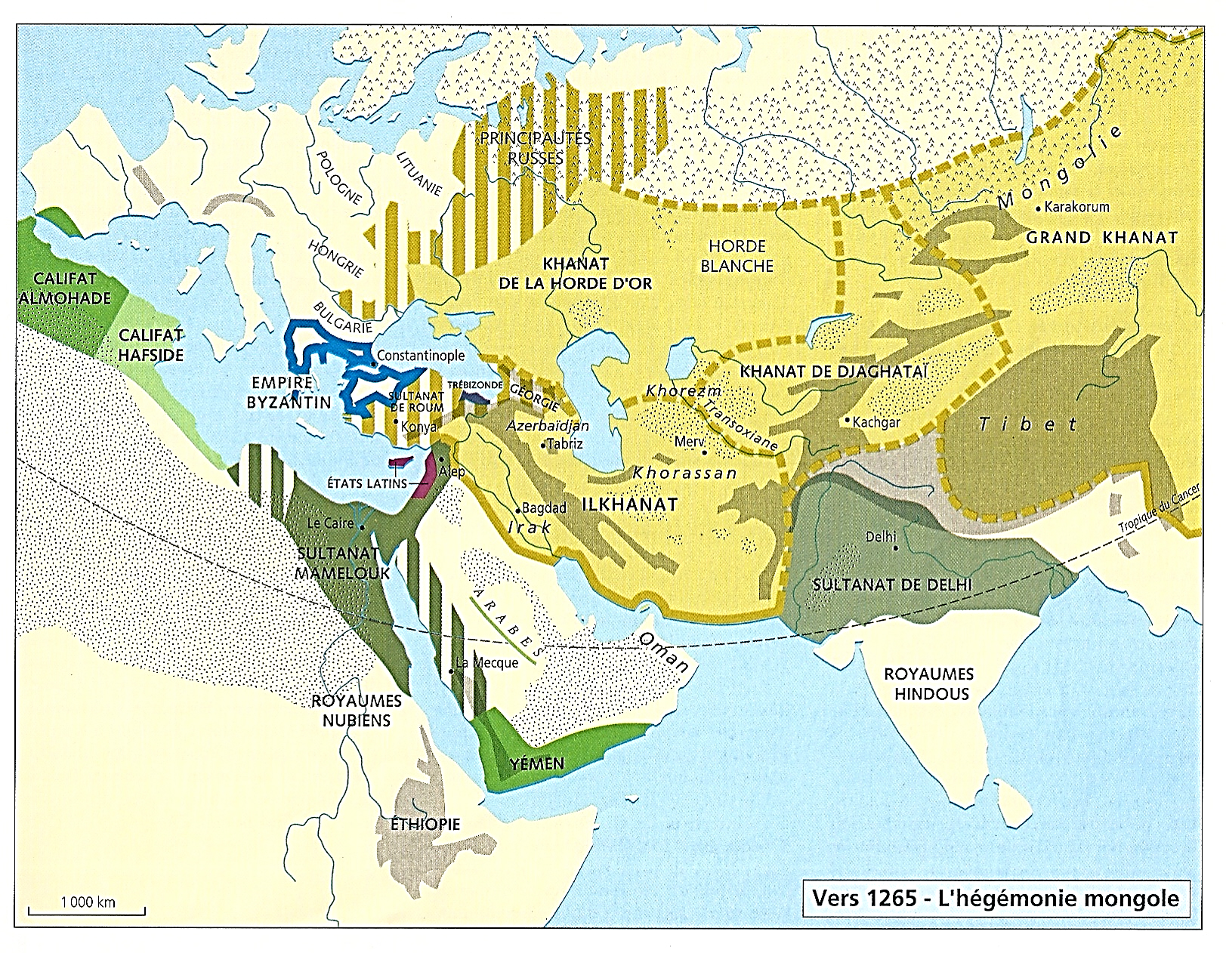
*Rappels…
*1800-1907 : L’impérialisme européen en Orient
Caractérisé essentiellement
Par le Grand Jeu russo-britannique
Mais avant cela…
*1206-1818 : L’Orient avant l’impérialisme européen
En cinq périodes…
1) 1206-1368 : Au XIIIe siècle…
Avec l’Empire mongol, une unification de l’Orient
Empire mongol divisé en quatre khanats…
a) A l’est, la Chine des Yuan
b) Au SO, l’lkhanat de Perse
c) Au nord de la mer Caspienne et de la mer d’Aral
La Horde d’or
d) Au centre, le khanat de Djaghataï
1265
EMPIRE MONGOL
H
C
D
I
C
I
H
D

Slide 7
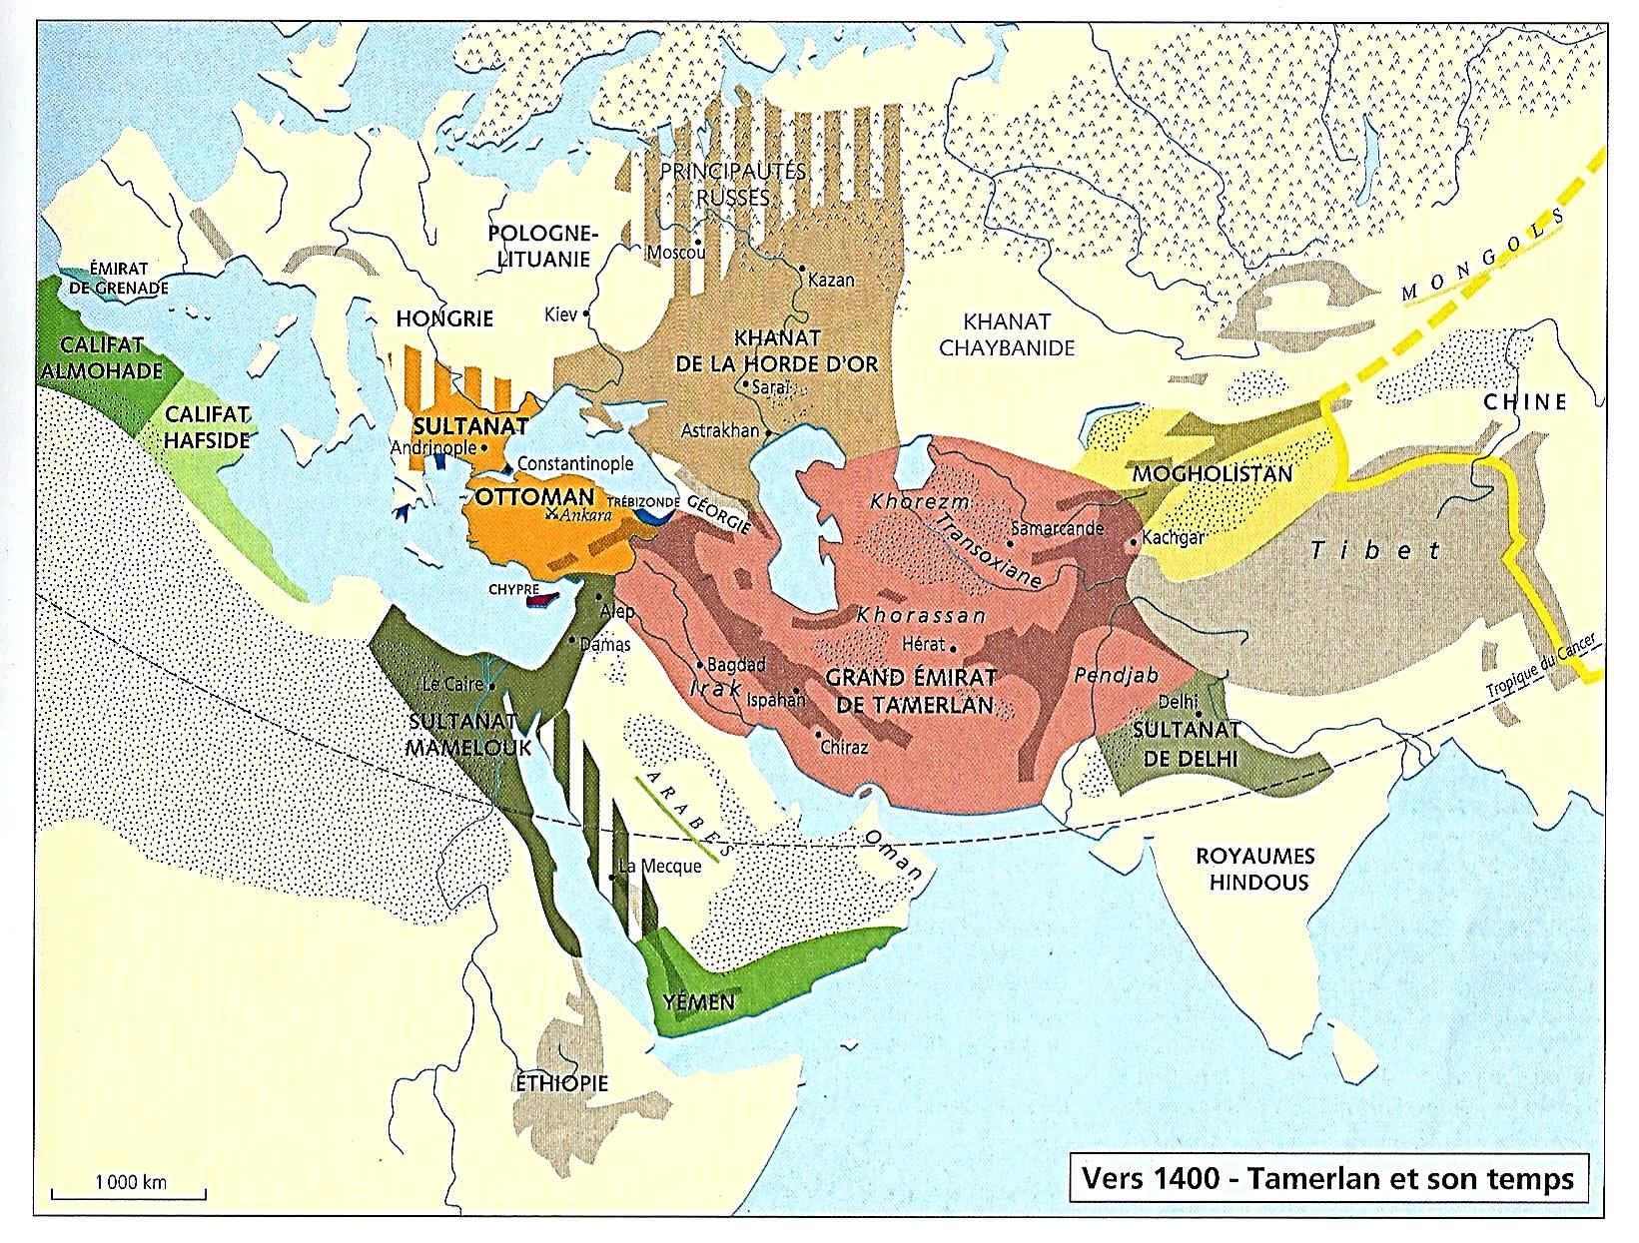
2) 1335-1405 : Au XIVe siècle, deux temps…
a) 1335-68 : L’Empire mongol se disloque
*En Chine
Les Ming chinois chassent les Yuan mongols
*En Perse, l’Ilkhanat disparaît ; A l’ouest, les Ottomans
*En Asie centrale, les Djaghataïdes
Ne conservent que le Mogholistan
*En revanche, la Horde d’or se maintient
b) 1370-1405 : Malgré son échec final, le Turc Tamerlan, à partir de sa capitale Samarcande Réunifie partiellement et temporairement l’Orient…
*Bilan…
2) 1335-1405 : L’Empire mongol se disloque
Et l’Orient se divise…
3) 1405-1526 : Au XVe siècle…
Après Tamerlan, l’Orient se morcèle…
1405
P
L
m
k
m
H
m
C
O
M
a
T
k
p
T
M
D
Tamerlan
T

Slide 8
C) 1405-1526 : Le XVe siècle : L’Orient se morcèle
1405-1507 : Après la mort de Tamerlan, un Emirat timouride réduit se maintient : Transoxiane-Khorezm-Khorassan en Perse orientale
NB : Paradoxe : 1258 : La Bagdad arabe des califes Abbassides (750) est détruite
Mais l’Islam s’est répandu : Balkans, Kazan
Delhi et le Mogholistan ; Et en Insulinde…
*Au XVe siècle, nouvelle reconfiguration
L’Orient se morcèle à l’extrême…
NB : Sauf la Chine qui reste un empire unifié
*1405 : Après la mort de Tamerlan
Son éphémère empire disparaît ; Toutefois…
*A l’est de la Perse…
Un Sultanat timuride divisé se maintient
Avec le Khorezm, la Transoxiane (Samarcande)
Et le Khorassan (Hérat, Kaboul) en Perse orientale
*1507 : Le dernier Timuride sera vaincu
Par les Ouzbeks ; Voir plus loin…
*Ailleurs, six entités apparaissent…
P
L
m
k
k
m
H
m
C
k
O
M
k
s
a
k
T
h
k
T
M
D
Timurides
k
s
k
s
h
k
h
k

Slide 9
1) 1406-1501 : En Perse occidentale, reconstitution des Kara Koyunlu ; Puis domination des Ak Koyunlu
1) 1406 : A l’ouest de la Perse, à Tabriz…
La confrérie turcomane des Kara Koyunlu
Se reconstitue et reprend Bagdad en 1410…
Avant d’être supplantée en 1467
Par celle des Ak Koyunlu d’Uzun Hasan
Qui conquiert Chiraz, puis le sud du Khorassan
NB : 1501 : Les derniers Ak Koyunlu seront vaincus
Par les Séfévides ; Voir plus loin…
P
L
m
k
k
m
H
m
C
a
O
M
a
k
T
Kara puis Ak Koyunlu
T
M
D

Slide 10
2) 1428-1466 : La Horde d’or se scinde en quatre khanats : Kazan, Crimée, Astrakhan et khanat des Ouzbeks
2) Au nord de la mer Caspienne…
La Horde d’or mongole vit ses derniers temps
*Affaiblie par les attaques de Tamerlan (1395-96)
Elle s’est maintenue autour de sa capitale Saraï
*Mais en périphérie
Quatre principautés autonomes se constituent…
- 1438 : Le khanat de Kazan
- 1441 : Le khanat de Crimée
- 1466 : Le khanat d’Astrakan ; Et plus à l’est…
- 1428 : Au nord de la mer d’Aral
Abu-I-Khayr, descendant du Gengiskhanide Chayban
Fonde le khanat des Ouzbeks chaybanides
*Et plus au nord et à l’ouest…
P
L
m
k
H
k
Horde d’or
m
H
m
c
a
o
C
O
M
a
T
T
M
D
k
c
a
o
k
o
c
H
a

Slide 11
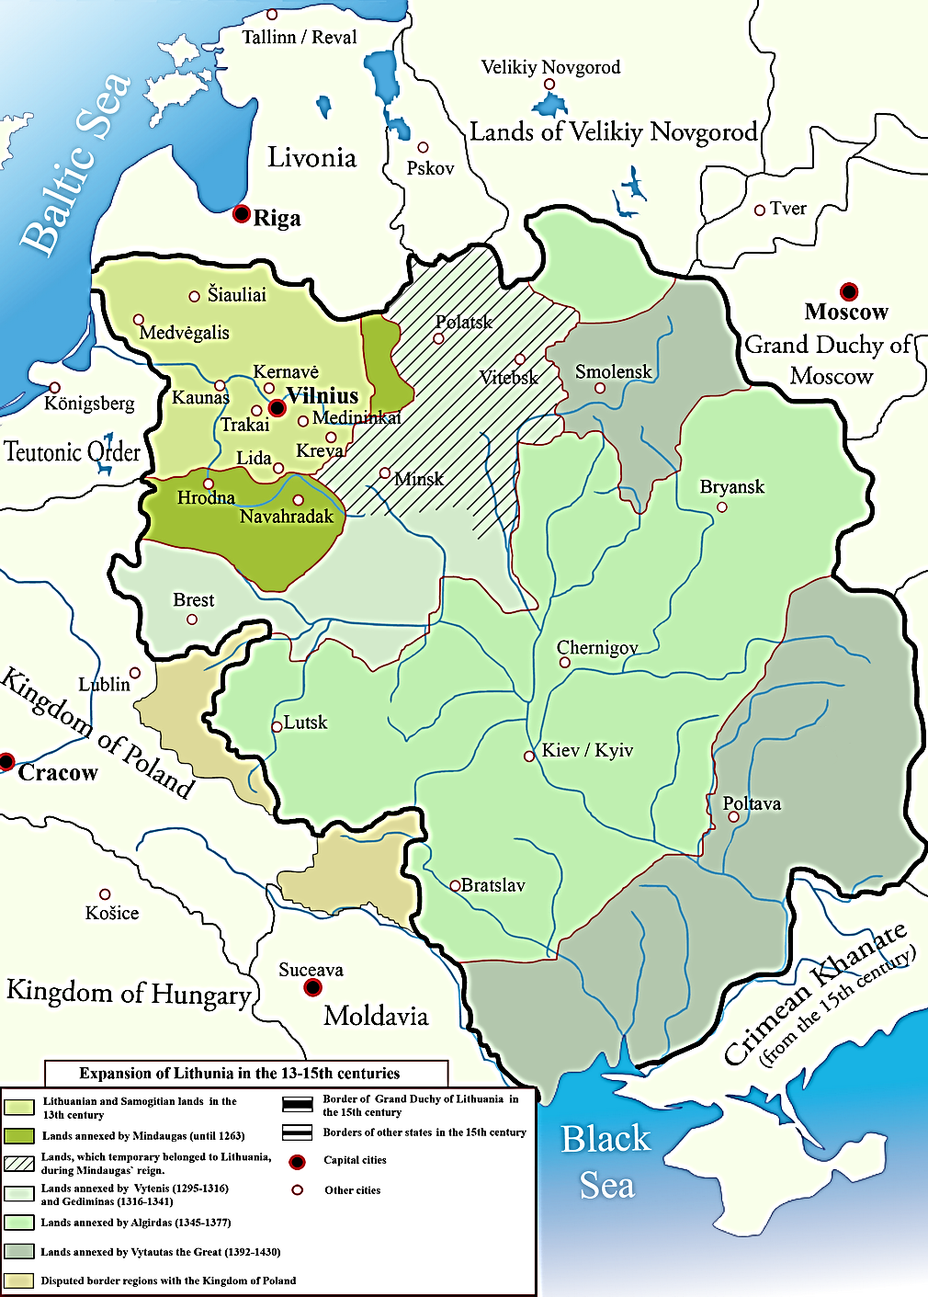
3) 1392-1502 : Dans le monde russe…
1392-1412-1466 : Contre la Horde d’or et l’Ordre teutonique, extension maximale de l’Empire polono-lituanien de la mer Baltique à l’Ukraine et à la mer Noire
1480-1502 : La Moscovie s’étend et se libère du joug mongol ; Disparition de la Horde d’or
3) Dans le monde russe
Deux nouveaux changements majeurs…
a) 1392-1430 : Sous le règne de Vytautas de Lituanie
Cousin du roi de Pologne Ladislas II Jagellon (1386)
Extension de l’Empire polono-lituanien
*De la Baltique, Vilnius et Kiev (1361)…
- 1408 : Jusqu’à Smolensk sur le haut-Dniepr
Prise à la principauté russe de Moscou
- 1412 : Jusqu’au Yedisan sur la mer Noire
- 1466 : Défaite de l’Ordre teutonique (1200) : Dantzig
NB : Yedisan situé entre les embouchures
Du Dniestr à l’ouest et du Dniepr à l’est
NB : 1444 : Avec le roi de Pologne Casimir IV, fils de Ladislas II, Pologne et Lituanie définitivement en union personnelle
Empire polono-lituanien
P
L
m
k
k
m
y
H
m
c
a
o
C
O
M
a
T
M
D
1408
m
L
k
1239
s
L
m
y
P
960
1361
k
y
1412

Slide 12
3) 1392-1502 : Dans le monde russe…
1392-1412-1466 : Contre la Horde d’or et l’Ordre teutonique, extension maximale de l’Empire polono-lituanien de la mer Baltique à l’Ukraine et à la mer Noire
1480-1502 : La Moscovie s’étend et se libère du joug mongol ; Disparition de la Horde d’or
b) 1480 : Sous Ivan III (1462)…
La principauté de Moscou, la Moscovie
Se libère du joug mongol de la Horde d’or (1243)
Qui finira par disparaître en 1502
NB : 1428-66 : Horde d’or affaiblie et divisée
NB : 1514 : 1ère expansion moscovite vers l’ouest
Vassili III (1505) reprend Smolensk aux Polono-Lituaniens avec l’aide des khans de Kazan et de Crimée
Empire polono-lituanien
Moscovie
P
L
m
k
k
m
y
H
m
c
a
o
C
m
O
M
H
a
T
k
M
D
1480
1408
m
1239
s
L
1514
k
c
P
960
1361
k
c
y
1412

Slide 13
4) 1405-1453 : Reconstitution du Sultanat ottoman et prise de Constantinople ; Fin de l’Empire grec byzantin
4) 1402-13 : En Anatolie-Balkans…
Après l’attaque brutale de Tamerlan
Le Sultanat ottoman (1299-1396) se reconstitue
Anatolie, Bulgarie, Serbie ; Puis…
*1453 : Les Ottomans de Mehmet II (1444)
S’emparent de Constantinople, capitale byzantine
Qui devient leur capitale
- Fin de l’Empire grec byzantin (306)
- Le Sultanat devient l’Empire ottoman
NB : 1472 : A Moscou, Ivan III épouse Zoé
Nièce du dernier empereur byzantin Constantin XI
Moscou, après Rome et Constantinople, devient
La 3ème Rome ; Avec un double-objectif…
- Restaurer la Russie riourikide de Kiev (862-1240)
- Puis libérer Constantinople des Turcs
Et restaurer l’Empire romain orthodoxe (306-1453)
*Politique appliquée au XVIIe siècle ; Voir plus loin…
P
L
m
k
O
k
m
y
H
m
c
a
o
C
Ottomans
O
M
a
T
T
M
D

Slide 14
5) 1400-1517 : Maintien de l’Egypte-Syrie arabe des Mamelouks
5) 1400 : En Egypte-Syrie…
Malgré l’attaque de Tamerlan sur Damas…
Le Sultanat mamelouk d’Egypte-Syrie (1250)
Se maintient ; Et il maintient également
Sa suprématie dans le monde arabe
*1517 : Les derniers sultans mamelouks seront vaincus par les Ottomans ; Voir Plus loin…
P
L
m
k
k
m
y
H
m
M
c
a
o
C
O
M
a
T
T
M
D
Egypte-Syrie
des Mamelouks

Slide 15
6) 1399-1526 : En Inde du Nord, reconstitution du sultanat de Delhi, incluant le Pendjab dans la plaine de l’Indus
6) 1412 : En Inde du Nord…
Après le sac de Delhi par Tamerlan en 1399
Et une courte période d’anarchie…
Le sultanat de Delhi renaît
Avec des dynasties afghanes : Les Sayyîd
Puis les Lodi à partir de 1451…
*1526 : Les derniers Lodi seront vaincus
Par le Timouride Babur ; Voir Plus loin…
NB : Les sultans de Delhi reprennent le Pendjab
Les Timourides conservent Kaboul
*Période suivante…
P
L
m
k
k
m
y
H
m
c
a
o
C
D
O
M
a
T
k
p
T
M
D
Sultanat de Delhi
p
k

Slide 16
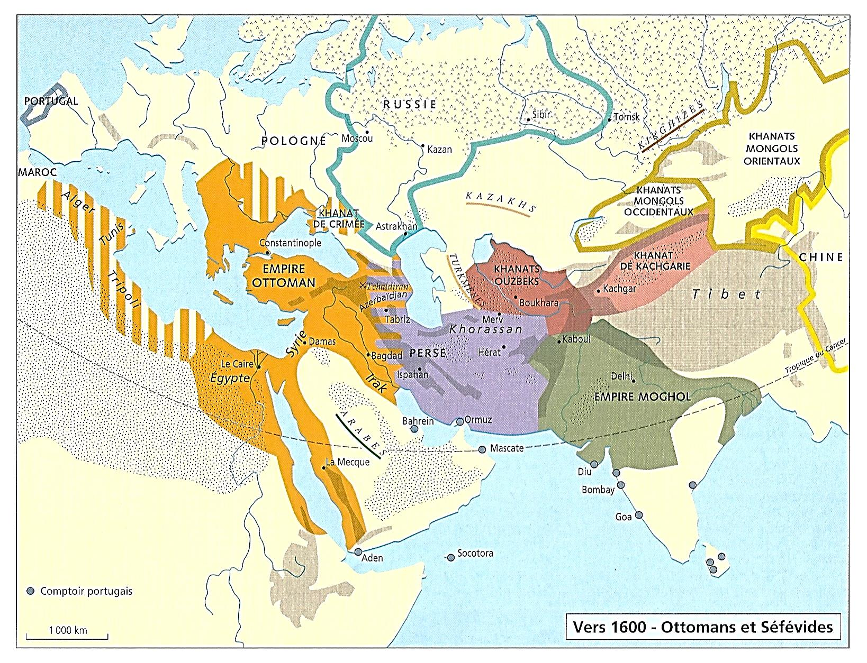
D) 1453-1721 : Les XVIe et XVIIe siècles : L’Orient des grands empires canonniers : Chine des Ming, Empire Ottoman, Asie centrale des khanats ouzbeks, Perse des Séfévides, Inde des Moghols ; Au nord, naissance de l’Empire russe
*Entre la fin du XVe et le début du XVIIIe siècle
Nouvelle configuration de l’Orient…
*Après les deux périodes précédentes
De division, puis de morcellement…
Nouvelle période de centralisation
Et de nouveaux grands ensembles se constituent
*Durant cette période
Six grands empires, les empires canonniers
Vont se partager une grande partie de l’Asie…
*Commençons par la Chine éternelle…
P
L
m
k
m
k
y
m
c
a
o
C
O
M
a
T
p
T
M
D

Slide 17
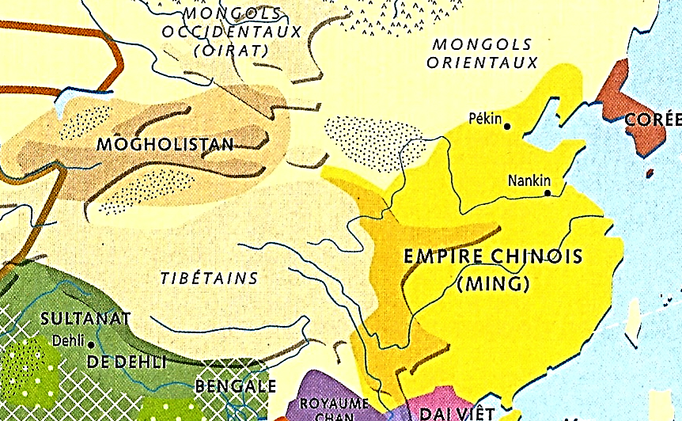
1) (1368-)1644 : L’Empire chinois des Ming contrôle les 18 provinces
1) Depuis 1368 : A l’est, en Chine…
L’empire Ming des 18 provinces se maintient
*1644 : Les Ming chinois seront chassés du trône
Par les Qing mandchous ; Voir plus loin…
*Au nord de cette Chine des Ming
Dans la steppe mongole proche et toujours menaçante
Trois entités se maintiennent ou apparaissent…
C
P
L
m
k
m
k
y
m
c
a
o
C
O
Chine
1368-1644
T
M
a
p
T
M
D
m
m
M
C
Chine
T

Slide 18
1) (1370-)1635 : Au nord de la Chine, dans la steppe mongole : A l’est, les Mongols orientaux gengiskhanides menacent la Chine avant de s’allier aux Qing mandchous ; A l’ouest, les Mongols occidentaux se regroupent dans la confédération des Oïrats ; Devenue le puissant Empire des Dzoungares ou Kalmouks, ils dominent la steppe et menacent la Chine
1) 1370 : A l’est, chassés du trône chinois en 1368
Les Mongols orientaux gengiskhanides
NB : Chakhars, Khalkhas ; Tümets, Ordos
*1388 : Ils renoncent à reprendre Pékin
Et ils se soumettent, tout en restant menaçants
2) 1399 : A l’ouest, les Mongols occidentaux
Se regroupent dans la confédération des Oïrats
NB : Tchoros, Torguts, Dörbets et Qoshots
Eux-aussi se soumettent tout en étant menaçants
Conséquences…
*Aux XVe et XVIe siècles, face à ces menaces…
- La Chine se ferme et tente de diviser les tribus
- En réaction, les Mongols entrent en rébellion
*1409-1574 : Trois guerres…
P
L
m
k
Mongolie
1370-1574
m
k
y
o
m
C
c
a
O
Chine
1368-1644
T
M
m
a
p
T
M
D
m
m
Mongolie
m
M
C
T

Slide 19
1) (1370-)1635 : Au nord de la Chine, dans la steppe mongole : A l’est, les Mongols orientaux gengiskhanides menacent la Chine avant de s’allier aux Qing mandchous ; A l’ouest, les Mongols occidentaux se regroupent dans la confédération des Oïrats ; Devenue le puissant Empire des Dzoungares ou Kalmouks, ils dominent la steppe et menacent la Chine
a) 1409-24 : Les Mongols refusent de se soumettre
En réponse, l’empereur Ming Yongle (1402)
Lance des campagnes de représailles
NB : 1403(-1572) : Construction de la Grande Muraille
1421 : Yongle transfère la capitale de Nankin à Pékin
1405-33 : Expéditions maritimes de Zheng He ; Puis abandon
b) 1439-55 : Les Mongols occ. du Tchoros Esen Taidji
Réunifient pour un temps toute la steppe mongole
Et lancent de nouvelles attaques contre la Chine
NB : 1449-50 : L’empereur Yingzong (1435) est fait prisonnier
c) 1529-74 : Les Mongols orientaux du Chakhar Altan Khan Lancent les dernières attaques contre la Chine
Echec ; En revanche, la Chine accepte de s’ouvrir…
NB : A partir de 1578, sous Altan Khan, conversion
De l’ensemble des Mongols au bouddhisme tibétain
P
L
m
k
Mongolie
1370-1574
m
k
y
o
m
C
c
a
O
Chine
1368-1644
T
M
a
p
T
M
D
m
Mongolie
m
M
C
T

Slide 20
1) (1370-)1635 : Au nord de la Chine, dans la steppe mongole : A l’est, les Mongols orientaux gengiskhanides menacent la Chine avant de s’allier aux Qing mandchous ; A l’ouest, les Mongols occidentaux se regroupent dans la confédération des Oïrats ; Devenue le puissant Empire des Dzoungares ou Kalmouks, ils dominent la steppe et menacent la Chine
*Au XVIIe siècle, deux évolutions opposées…
1) Chez les Mongols orientaux, alliance avec la Chine
*1624-34 : Les princes s’allient aux Qing mandchous
Lingdan Khan, le dernier Yuan, résiste mais il est vaincu
*1635-44
Son fils Ejei Khan transmet son titre au Qing Abahai
Puis les Qing mandchous s’emparent du trône chinois
*Deux conséquences : 1635 : En Mongolie orientale…
- Fin des Yuan gengiskhanides (1260)
NB : Les Khalkhas y deviennent le groupe dominant
- Les Mongols orientaux, alliés à l’Empire chinois des Qing, cessent d’être une menace
*En revanche…
P
L
m
k
Mongolie
1624-1635
m
k
y
o
m
C
c
a
O
Chine
1368-1644
T
M
a
m
p
T
M
D
Q
m
Q
Mongolie
m
M
C
T

Slide 21
1) (1370-)1635 : Au nord de la Chine, dans la steppe mongole : A l’est, les Mongols orientaux gengiskhanides menacent la Chine avant de s’allier aux Qing mandchous ; A l’ouest, les Mongols occidentaux se regroupent dans la confédération des Oïrats ; Devenue le puissant Empire des Dzoungares ou Kalmouks, ils dominent la steppe et menacent la Chine
2) Les Mongols occidentaux restent menaçants
*1616 : La Confédération oïrate passe sous la domination des Tchoros et prend le nom d’empire des Dzoungares
NB : 1616 : Les Torguts, mécontents des Tchoros
Migrent dans la basse Volga autour d’Astrakhan
En Russie, les Kalmouks bouddhistes de la Volga
*1634 : Les Dzoungares dominent la steppe
Ils menacent la Chine, mais aussi les Mongols orientaux
*Et enfin…
P
L
m
k
Mongolie
1616-1634
m
k
y
o
d
C
c
a
k
O
Chine
1368-1644
T
M
a
d
p
T
M
D
k
m
Mongolie
Q
d
M
C
T

Slide 22
1) 1514-1705 : Le khanat musulman de Yarkand-Kachgar succède au Mogholistan bouddhiste
3) Au XVIe siècle, au nord-ouest de la Chine
Le Mogholistan (1334) ex-Djaghataï (1220)
Puissance mongole souveraine depuis le XIIIe siècle
Décline avant de disparaître en 1570 ; Toutefois…
*1514(-1705) : Dans le bassin du Tarim
Un prince djaghataïde Sultan Saïd
Fonde le khanat musulman de Yarkand-Kachgar
Appelé aussi Kachgarie
*Voilà pour le monde chinois
*Tandis qu’à l’ouest et au sud
De la Méditerranée orientale au golfe du Bengale…
Cinq grands empires turco-musulmans
Vont se partager cet immense espace…
P
L
m
M
k
Mongolie
1370-1635
m
k
y
o
d
C
c
a
k
Mogholistan
O
M
Chine
1368-1644
T
y
a
y
p
T
M
D
m
Q
d
C
Mogholistan
y
T

Slide 23
2) 1453-1574 : Extension maximale de l’Empire ottoman : Constantinople, Anatolie, Balkans-Crimée ; …
2) A l’ouest, après un siècle et demi d’existence (1299)
Expansion maximale de l’Empire ottoman
*1453 : Après la prise de Constantinople par Mehmet II
Mettant fin à l’Empire byzantin
En Méditerranée-mer Noire-Mer Rouge-Golfe persique
Multiples conquêtes ; Cinq directions successives…
a) 1461-67 : L’ensemble de l’Anatolie orientale
- Trébizonde byzantine sur la mer Noire
- Emirat turcoman des Karamanides à Konya
b) 1456-75-80 : Dans les Balkans et en mer Noire…
- Serbie-Bosnie ; Grèce : Athènes et Péloponnèse
- Crimée et Moldavie-Valachie vassalisées
- Albanie
NB : 1504 : Le Yedisan sur la mer Noire pris aux Polono-Lituaniens (1412) ; La mer Noire devient un lac turc
P
L
m
k
m
b
k
s
m
d
a
v
y
c
o
C
a
Dzoungars
1439-1634
g
O
Chine
1368-1644
k
t
T
y
Ottomans
1453-1574
a
p
T
t
D
k
s
b
g
c
m
v
a
y

Slide 24
2) 1453-1574 : … Au Maghreb, Régences vassales d’Alger, Tripoli et Tunis ; Syrie-Egypte-Arabie et fin du sultanat arabe des Mamelouks ; En Europe centrale, la Hongrie-Transylvanie
c) 1516-51-74 : Au Maghreb, Sélim puis Soliman (1520) Luttent contre le roi d’Espagne, le Habsbourg Charles Quint
Régences vassales d’Alger, Tripoli et Tunis
d) 1514-17-34-38 : Dans le monde turco-arabe…
- Kurdistan aux Séfévides de Perse ; A revoir…
- Syrie-Egypte-Arabie-Lieux Saints aux Mamelouks
- Bagdad et la Mésopotamie aux Persans
- Yémen, vassal jusqu’en 1630
NB : Au Caire, les Mamelouks soumis gardent le pouvoir
e) 1521-26-29 : Et enfin, en Europe centrale…
*Après la prise de Belgrade…
*Victoire de Mohács sur les Hongrois de Louis II ; Puis…
*1er siège de Vienne, capitale de Ferdinand d’Autriche
Frère de Charles Quint ; Echec mais…
*1529-41 : Partage de la Hongrie…
- A l’ouest, Hongrie royale aux Habsbourg d’Autriche
Bande de terre de l’Adriatique à la Pologne
NB : La côte dalmate, vénitienne depuis 1409, le reste
- A l’est, Hongrie orientale et Transylvanie aux Ottomans
P
L
m
e
e
v
k
m
h
k
a
t
t
a
b
s
m
d
t
a
v
c
a
o
Dzoungars
1439-1634
C
g
O
Chine
1368-1644
k
O
t
k
t
y
s
e
a
k
a
T
b
Ottomans
1453-1574
y
s
b
p
T
e
D
a
v
y
h

Slide 25
3) 1465-1728 : En Asie centrale : au nord, dans la steppe à l’est de la mer Caspienne, le khanat des Kazakhs nomades ; …
3) En Asie centrale, les khanats kazakhs et ouzbeks
*Rappel…
*1428 : Dans la steppe, au nord de la mer d’Aral…
Abu-I-Khayr, descendant de Chayban, petit-fils de Gengis Khan, rompt avec la Horde d’or
Et il fonde le khanat des Ouzbeks ; Mais…
*1465 : Mécontents de la politique sévère
D’Abu-I-Khayr, les deux frères Janibek et Kereï Descendants également de Djötchi…
Migrent vers la Jetyssou, le pays des Sept-Rivières
A l’est du lac Balkhach…
Et ils y fondent le khanat des Kazakhs
NB : Au contact des Oïrats (1399), Mongols occidentaux
*Donc 1465 : Ouzbeks et Kazakhs séparés
Côté Kazakhs…
Charles-Quint
1516-1556
Ouzbeks-Kazakhs
1428-1511
P
L
m
v
k
m
h
k
a
t
m
d
t
v
c
a
o
Dzoungars
1439-1634
C
k
Chine
1368-1644
O
t
y
a
T
Ottomans
1453-1574
o
s
T
e
b
p
D
a
k
y
k

Slide 26
3) 1465-1728 : En Asie centrale : au nord, dans la steppe à l’ouest de la Caspienne, le khanat des Kazakhs nomades ; …
*1511-21 : Sous Kasym Khan, fils de Janibek
Les Kazakhs contrôlent l’ensemble de la steppe
De la Jetyssou à la lisière de la taïga sibérienne
Et de la taïga jusqu’au fleuve Oural
Au nord-est de la mer Caspienne
*1586-1628 : Au nord, 1^{ers} contacts des Kazakhs
Avec les 1^{ères} colonies russes de la taïga sibérienne
*1652 : 1^{ères} attaques des Mongols Dzoungares (1634)
*Côté Ouzbeks…
Charles-Quint
1516-1556
Ouzbeks-Kazakhs
1428-1511
P
L
m
v
k
m
k
k
k
h
t
m
a
v
o
d
C
t
c
a
k
Dzoungars
1439-1634
k
Chine
1368-1644
O
t
y
a
T
Ottomans
1453-1574
s
b
p
T
e
D
a
k
y
En 2015, timbre célébrant 1465, le 550e anniversaire de la fondation du Kazakhstan
k
k

Slide 27
3) 1465-1728 : .. Plus au sud, en Transoxiane, naissances des trois khanats ouzbeks : Boukhara, Khiva et Kokand
*1468 : Côté ouzbek…
Abu-I-Khayr meurt en luttant contre les Kazakhs
Le khanat ouzbek disparaît pour un temps
Cependant…
*1495-1507 : Au sud de la mer d’Aral
Son petit-fils Muhammad Chaybani conquiert
L’Emirat timouride (1405) : Khorezm, Samarcande
Et le nord du Khorassan avec la capitale Hérat
*Rappel : Pendant ce temps, dans le Turkestan oriental, le Mogholistan ex-Djaghataï
Puissance souveraine depuis le XIIIe siècle
Décline, avant de disparaître
*De cette conquête, naitront
Trois khanats ouzbeks indépendants…
Charles-Quint
1516-1556
Ouzbeks-Kazakhs
1428-1511
P
L
m
v
k
m
k
k
h
t
m
o
a
v
o
d
C
t
c
a
k
Dzoungars
1439-1634
k
M
Chine
1368-1644
O
t
k
y
a
s
Ottomans
1453-1574
T
T
s
h
k
p
T
k
s
e
b
D
h
a
y

Slide 28
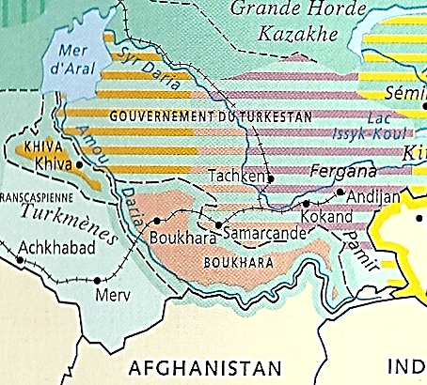
3) 1465-1728 : .. En Transoxiane, naissances des trois khanats ouzbeks : Boukhara, Khiva et Kokand
a) 1507(-10) : Muhammad Chaybani fonde le khanat de Boukhara ; Incluant Samarcande, Balkh et Hérat
*1599 : Aux Chaybanides succèderont…
Les Djanides ou Astrakhanides, venus d’Astrakhan
NB : 1556 : Les khans d’Astrakhan, vaincus et chassés Par les Russes ; Voir plus loin…
b) 1511 : Au sud de la mer d’Aral, les Arabchahides Autres descendants de Chayban
Fondent le khanat de Khiva
*1728 : A la mort du dernier Arabchahide
Les différentes tribus entrent en lutte ; Et enfin…
c) 1709
Dans la vallée de la Ferghana, haut-Syr Daria
La tribu ouzbèke Ming se détache de Boukhara
Et elle fonde le khanat de Kokand
NB : Sous souveraineté chinoise
Charles-Quint
1516-1556
Ouzbeks-Kazakhs
1428-1511
P
L
m
v
k
m
B
s
b
h
k
k
h
t
m
a
v
o
d
C
t
c
a
k
Dzoungars
1439-1634
k
Chine
1368-1644
O
K
t
y
a
B
s
K
Ottomans
1453-1574
b
s
b
h
k
p
T
K
e
D
o
y
K
K
K
B
s
b
h
k

Slide 29
4) 1526-(1761) : En Inde, l’Empire des Moghols
4) Au sud-est, l’Inde des Moghols…
*1514 : Babur, le dernier prince timouride
Chassé de Samarcande par les Ouzbeks
Se réfugie à Kaboul, en Afghanistan ; Puis…
*1526 : A partir de Kaboul, comme Tamerlan en 1399
Babur attaque le Pendjab, la plaine du Gange
Et à la (1ère) bataille de Pānīpat, il vainc
Ibrahim Lodi, le dernier sultan de Delhi
*A Delhi, Babur fonde l’Empire moghol d’Inde
*1526-1605 : Expansion maximale de l’empire
Sous les trois règnes de Babur, Humayun et Akbar
*1605-1707 : Apogée de l’Empire
*1707-61 : Après Aurangzeb, période de troubles…
*1761 : A la (3ème) bataille de Pānīpat
Les Afghans musulmans au service de l’empereur moghol vainquent les Marathes hindous
Crépuscule de la puissance moghole ; Voir Plus loin…
Charles-Quint
1516-1556
Ouzbeks-Kazakhs
1428-1511
P
L
m
v
k
m
k
k
k
h
t
m
a
v
d
C
t
c
a
k
Dzoungars
1439-1634
k
Chine
1368-1644
O
O
K
t
y
a
B
K
Ottomans
1453-1574
b
s
h
k
T
b
p
T
e
M
M
Inde moghole
1526-1761
a
y

Slide 30
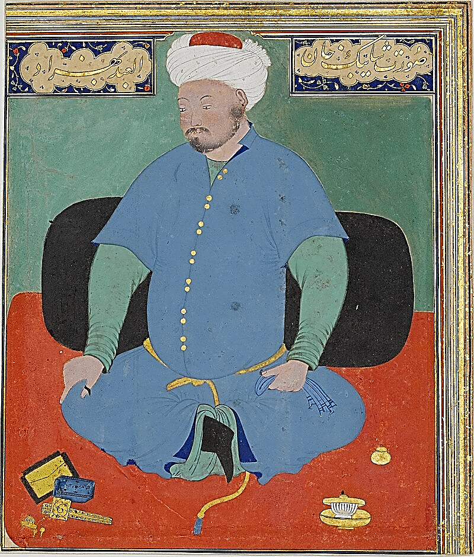
5) 1501-1721 : L’Empire persan chiite des Séfévides : Azerbaïdjan, Perse, Khorassan, Hérat et Kandahar, Baloutchistan
5) Au centre, la Perse des Séfévides…
NB : 1er Empire strictement persan depuis 651
*1501 : A Tabriz, le Turcoman Chah Ismaïl
Vainc les derniers Ak Koyunlu (petit-fils d’Uzun Hasan)
Et il fonde l’Empire persan chiite des Séfévides
*1503-08 : Iran central et Mésopotamie-Bagdad
*1510 : A l’est, à Merv, Chah Ismaïl vainc et tue Muhammad Chaybani, khan ouzbek de Boukhara
Chah Ismaïl conquiert le Khorassan jusqu’à l’Amou Daria
NB : 1524-37 : Reconquis temporairement par les Ouzbeks
En revanche, à l’ouest…
*1514 : A Tchaldiran, vaincu par les Ottomans de Sélim (1512), Chah Ismaïl perd le Kurdistan ; La frontière recule vers l’est ; Le centre de gravité de l’Empire séfévide turc Se déplace vers l’est ; Et l’Empire devient persan
*Après 1520, l’Empire persan des Séfévides
Consolide progressivement ses frontières...
Charles-Quint
1516-1556
Ouzbeks-Kazakhs
1428-1511
P
L
m
v
k
m
k
k
h
t
m
a
v
d
C
t
c
a
k
Dzoungars
1439-1634
k
Chine
1368-1644
O
k
P
t
y
k
b
k
Ottomans
1453-1574
P
k
s
h
k
T
i
b
b
p
T
e
i
M
Inde moghole
1526-1761
b
k
h
a
Perse
1501-1721
y
k
NB : 1510 : Depuis les 1^{ères} invasions turques du Xe siècle
1ère grande victoire de l’Iran, pays des Persans
Sur le Touran, pays des Turcs

